Slide 1

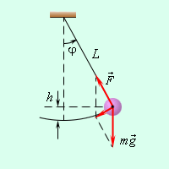
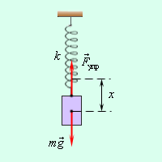
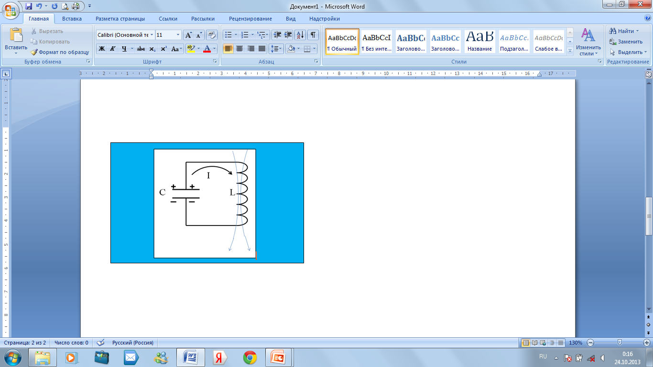

Slide 2
Тема урока: СВОБОДНЫЕ ЭЛЕКТРОМАГНИТНЫЕ КОЛЕБАНИЯ. КОЛЕБАТЕЛЬНЫЙ КОНТУР.
Цель урока: Составить представление о процессах, происходящих
в колебательном контуре, установить закономерности.

Slide 3

ОТКРЫТИЕ СВОБОДНЫХ
ЭЛЕКТРОМАГНИТНЫХ КОЛЕБАНИЙ
Замыкали обкладки лейденской
банки с помощью катушки
Обнаруживали намагничивание
стальной спицы, помещенной внутрь катушки
I
Удивляло то, что заранее
невозможно было предсказать,
какой конец спицы будет
северным полюсом,
а какой - южным
I
S
N
S
N
?
?
При разрядке конденсатора через катушку возникают колебания: конденсатор успевает многократно перезарядиться и ток меняет направление много раз

Slide 4
Свободные электромагнитные колебания – это колебания, возникающие в контуре после сообщения конденсатору электрического заряда, выводящего систему из положения равновесия.

Slide 5
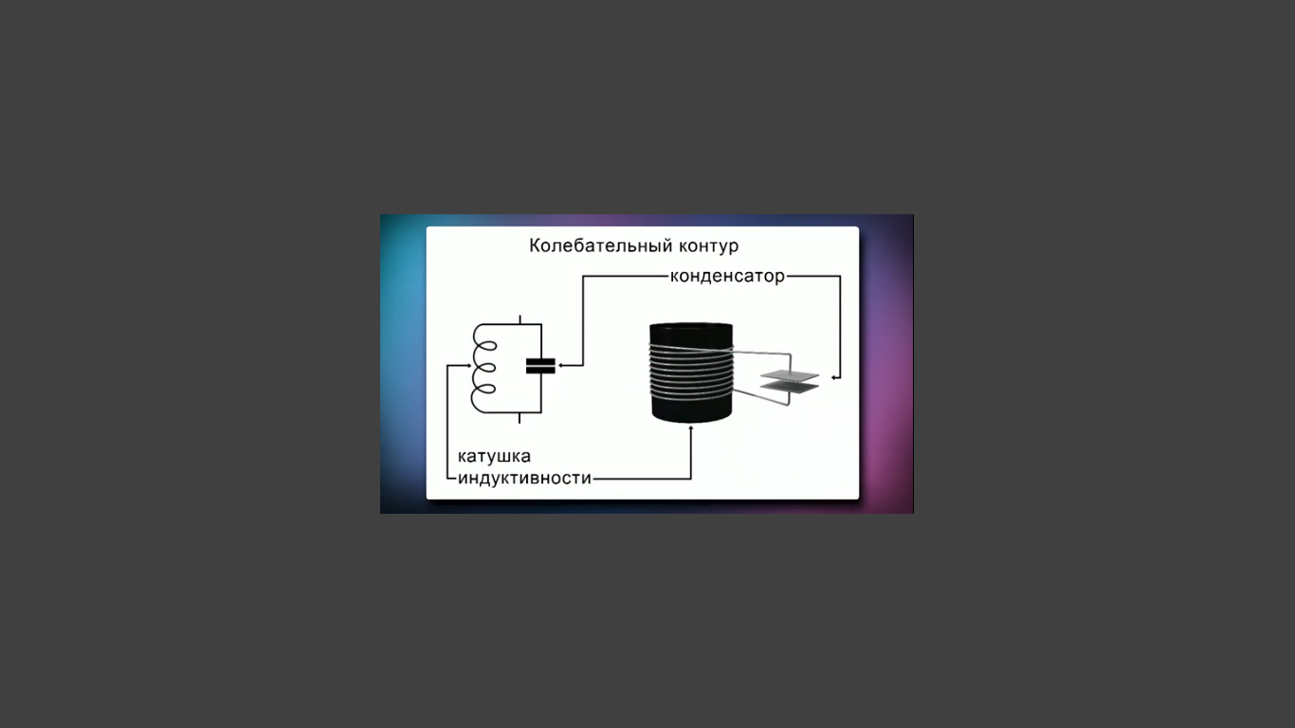

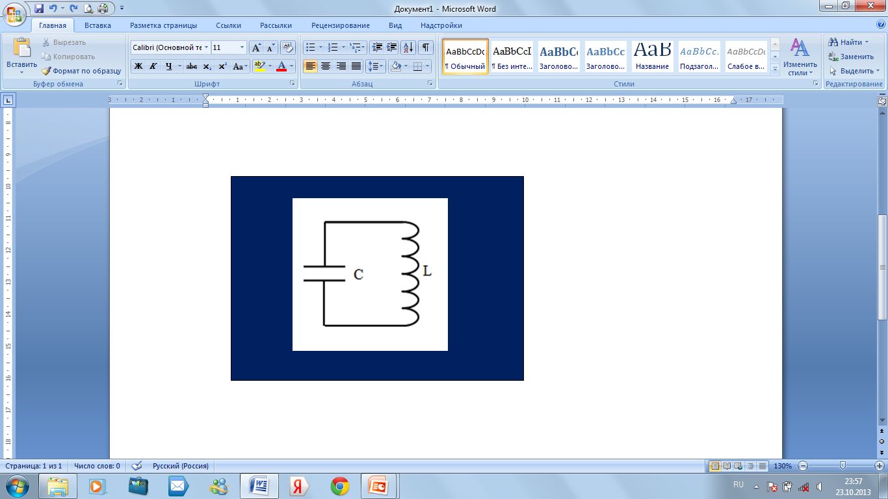
Система, в которой могут осуществляться
свободные электромагнитные колебания
называется
КОЛЕБАТЕЛЬНЫМ КОНТУРОМ

Slide 6
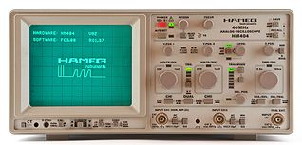
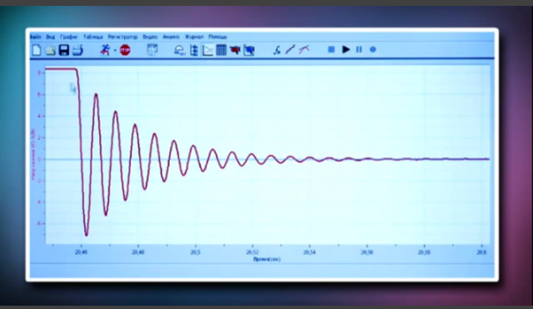
Обнаружить наличие колебаний позволяет
прибор - ОСЦИЛЛОГРАФ

Slide 7
Условия возникновения электромагнитных колебаний
1. Наличие колебательного контура.
2. Электрическое сопротивление должно быть
очень маленьким.
3. Зарядить конденсатор (вывести систему из
равновесия).

Slide 8
-
-
-
-
+
+
+
+
-
-
-
-
+
+
+
+

Slide 9
-
-
-
-
+
+
+
+
-
-
-
-
+
+
+
+

Slide 10



Процессы, происходящие в колебательном контуре
 | Название процесса | Время, по отноше нию к периоду Т | Заряд q (=0; мах, ↑;↓) | Сила тока i (=0; мах; ↑;↓) | Энергия электрического поля Wэл (=0; мах; ↑;↓) W | Энергия магнитного поля Wм (=0; мах; ↑;↓) W
 | Зарядка | t=0 | мах | 0 | мах | 0
 |  |  | q ↓ | i↑ | ↓ | ↑
 | Разрядка | t=Т/4 | q =0 | мах | 0 | мах
U=0 |  |  | q↑ | i↓ | ↑ | ↓
 | Перезарядка | t=Т/2 | мах | 0 | мах | 0
 |  |  | q↓ | i↑ | ↓ | ↑
 | Разрядка | t=3Т/4 | q=0 | мах | 0 | мах
U=0 |  |  | q↑ | i↓
 | Перезарядка | t=T | мах | 0 | ↓ | 0

Slide 11
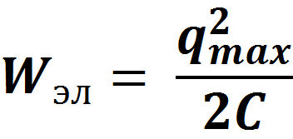
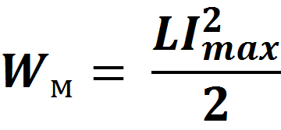
энергия электрического поля конденсатора
энергия магнитного поля катушки
по закону сохранения энергии

Slide 12
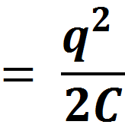
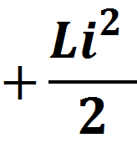

Полная энергия контура
Уравнение, описывающее колебания в контуре

Slide 13




формула Томсона

Slide 14
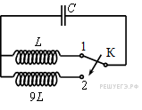
1. Как и во сколько раз изменится частота собственных электромагнитных колебаний в контуре, если электроемкость конденсатора увеличить в 4 раза ?
2. Как изменится период собственных колебаний контура(см. рисунок), если ключ К перевести из положения 1 в положение 2?

Slide 15
Ответы к заданиям
1. ν уменьшится в 2 раза
2. Т увеличится в 3 раза (1)
А | В
2 | 4

Slide 16
Д/з §27, 28,30, упр.4 №2

Slide 17
Спасибо за урок !

